Slide 1
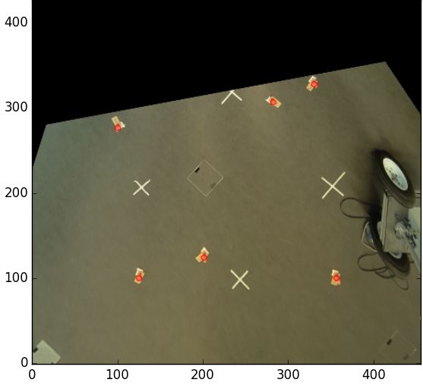
y‘ (cm)
y
x‘ (cm)
x

